Slide 1
Gamble Search{
gamble_search.py
test_gamble_search.py
[Ein neuer Twist auf den klassischen Binary Search]
< Nenad Stevic & David Unterguggenberger >
}

Slide 2
Inhaltsverzeichnis {
01
02
03
gamble_search.py
test_gamble_search.py
Einführung und Algorithmus-Grundlagen
Gamble Search erklärt
Technische Umsetzung
}

Slide 3
01 {
[Einführung und Algorithmus-Grundlagen]
gamble_search.py
test_gamble_search.py
}

Slide 4
Was ist ein Algorithmus? {
gamble_search.py
test_gamble_search.py
‘Ein Algorithmus ist eine Schritt-für-Schritt-Anleitung, um ein Problem zu lösen.’
# Beispiel im Alltag: Morgenroutine
schritt_1 = "Aufstehen"
schritt_2 = "Ins Bad gehen"
schritt_3 = "Zähne putzen"
schritt_4 = "Frühstücken"
}

Slide 5
02 {
[Gamble Search erklärt]
gamble_search.py
test_gamble_search.py
}

Slide 6
Binary Search < /1 > {
gamble_search.py
test_gamble_search.py
}
Gamble Search < /2 > {
}

Slide 7
Ablauf ‘Binary Search’ {
gamble_search.py
test_gamble_search.py
Step 01
Setze die Suchgrenzen auf den gesamten Bereich der Daten.
Step 02
Berechne den Mittelpunkt des aktuellen Suchbereichs.
Step 03
Vergleiche das mittlere Element mit dem Ziel und entscheide, ob du links oder rechts weitersuchst.
Step 04
Halbiere den Suchbereich weiter und wiederhole den Prozess, bis das Ziel gefunden ist.
}

Slide 8
Binary Search < /1 > {
gamble_search.py
test_gamble_search.py
}
Gamble Search < /2 > {
}

Slide 9
Ablauf ‘Gamble Search’ {
gamble_search.py
test_gamble_search.py
Step 01
Setze die Suchgrenzen auf den gesamten Bereich der Daten.
Step 02
Berechne den Mittelpunkt des aktuellen Suchbereichs.
Step 03
Vergleiche das mittlere Element mit dem Ziel und entscheide, ob du links oder rechts weitersuchst.
Step 04
Halbiere den Suchbereich weiter und wiederhole den Prozess, bis das Ziel gefunden ist.
}

Slide 10
Ablauf ‘Gamble Search’ {
gamble_search.py
test_gamble_search.py
Step 01
Setze die Suchgrenzen auf den gesamten Bereich der Daten.
Step 02
Wähle eine zufällige Position im aktuellen Suchbereich.
Step 03
Vergleiche das mittlere Element mit dem Ziel und entscheide, ob du links oder rechts weitersuchst.
Step 04
Halbiere den Suchbereich weiter und wiederhole den Prozess, bis das Ziel gefunden ist.
}

Slide 11
Ablauf ‘Gamble Search’ {
gamble_search.py
test_gamble_search.py
Step 01
Setze die Suchgrenzen auf den gesamten Bereich der Daten.
Step 02
Wähle eine zufällige Position im aktuellen Suchbereich.
Step 03
Vergleiche das zufällig gewählte Element mit dem Ziel und entscheide, ob du links oder rechts weitersuchst.
Step 04
Halbiere den Suchbereich weiter und wiederhole den Prozess, bis das Ziel gefunden ist.
}

Slide 12
Ablauf ‘Gamble Search’ {
gamble_search.py
test_gamble_search.py
Step 01
Setze die Suchgrenzen auf den gesamten Bereich der Daten.
Step 02
Wähle eine zufällige Position im aktuellen Suchbereich.
Step 03
Vergleiche das zufällig gewählte Element mit dem Ziel und entscheide, ob du links oder rechts weitersuchst.
Step 04
Passe den Suchbereich entsprechend dem Zufallspunkt an und wiederhole den Prozess, bis das Ziel gefunden ist.
}

Slide 13
03 {
[Technische Umsetzung]
gamble_search.py
test_gamble_search.py
}

Slide 14
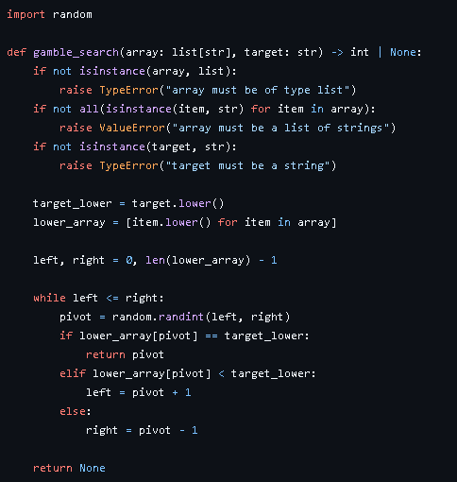
Technische Umsetzung {
gamble_search.py
test_gamble_search.py
}

Slide 15
— Marcus ‘Aurelius’
gamble_search.py
test_gamble_search.py
< “90% of gamblers quit right before they hit big. So don’t Quit” >

Slide 16
Danke { für eure Aufmerksamkeit!
gamble_search.py
test_gamble_search.py
}

